Slide 1
Клетка эукариот
Структура животной клетки

Slide 2
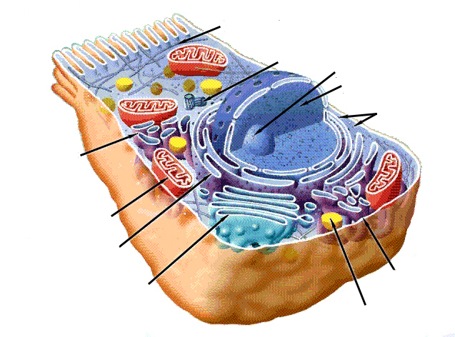
Компоненты клетки животных

Slide 3
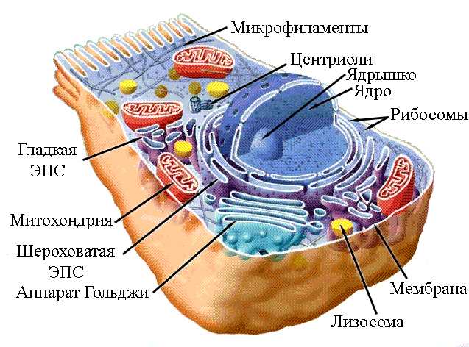
Компоненты клетки животных

Slide 4
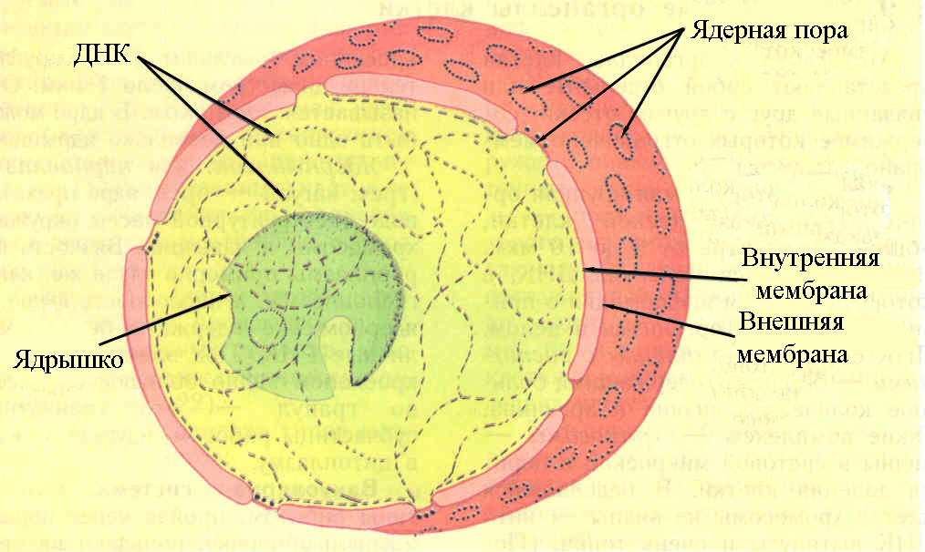
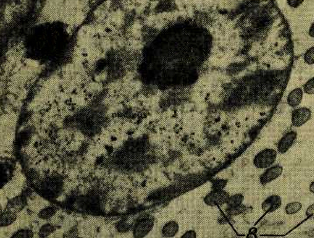
Ядро
Функция: хранение генетической информации.

Slide 5
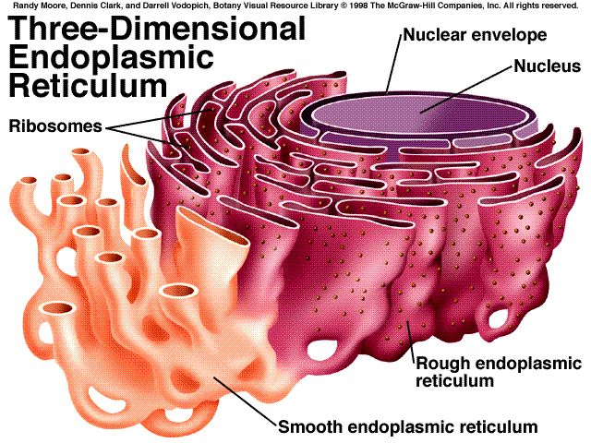
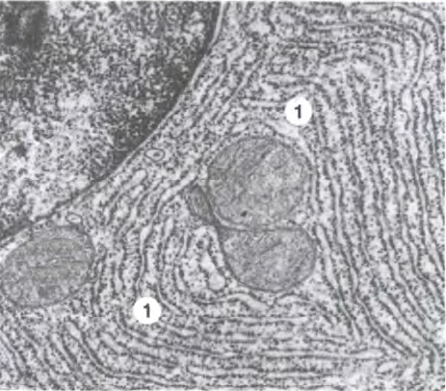
Эндоплазматическая сеть
Функции обеих:
компартментализация
транспорт
Функции шероховатой ЭПС:
синтез трансмембранных белков
синтез секретируемых белков
Функции гладкой ЭПС:
производство липидов (включая фосфолипиды мембран)
производство секретируемых веществ небелковой природы
транспорт липидов и их производных
хранение специфических веществ (пример: Ca²⁺ в клетках мышц

Slide 6
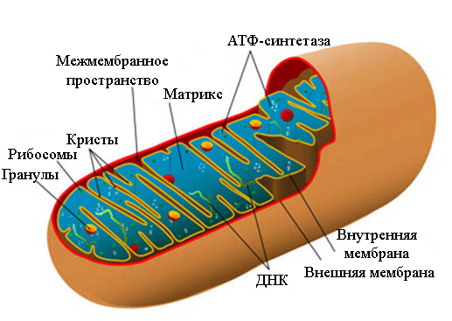
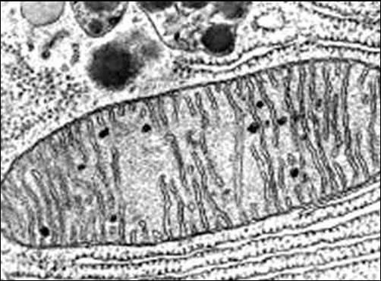
Митохондрия
Функция:
окисление органических веществ и синтез АТФ

Slide 7
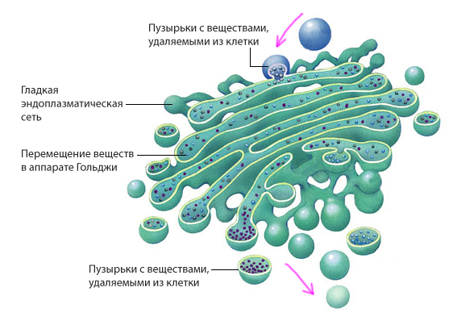
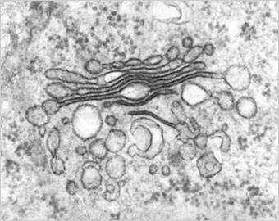
Аппарат Гольджи
Функции:
сбор
упаковка
модификация
сортировка
всех материалов, синтезированных в клетке

Slide 8
Лизосома
Лизосома – это «мешок» с пищеварительными ферментами
Функции:
разбор старых и поврежденных органоидов
гидролиз захваченных фагоцитозом материалов

Slide 9
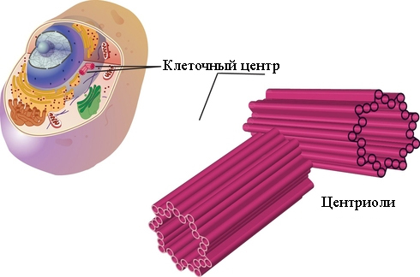
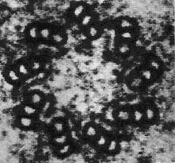
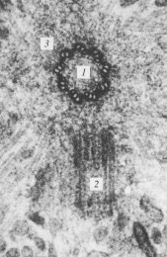
Клеточный центр
Функция:
точка роста микротрубочек

Slide 10
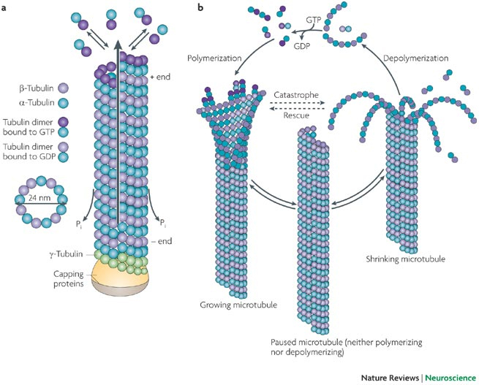
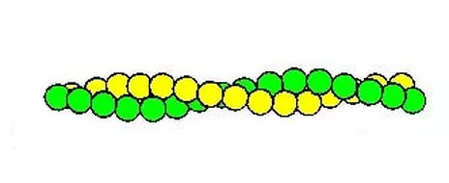
Микротрубочки и микрофиламенты
Функции:
поддержание структуры клетки
движения клетки
транспорт веществ в пузырьках

Slide 11
Клетка эукариот
Структура растительной клетки

Slide 12
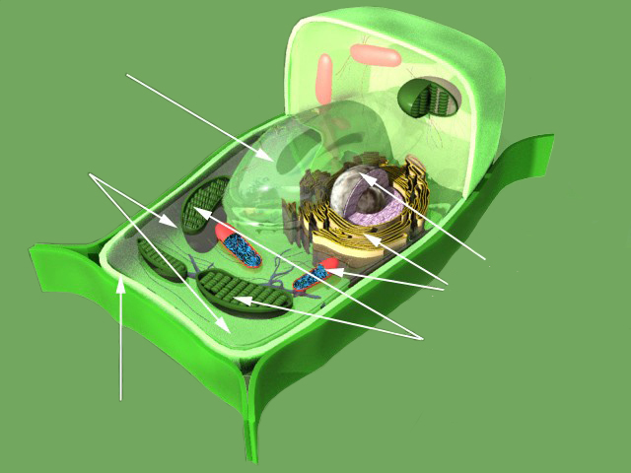
Компоненты клетки

Slide 13
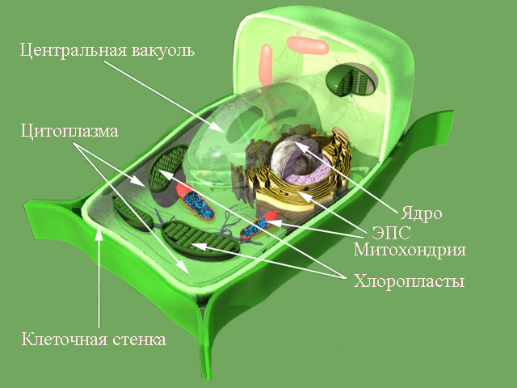
Компоненты клетки

Slide 14
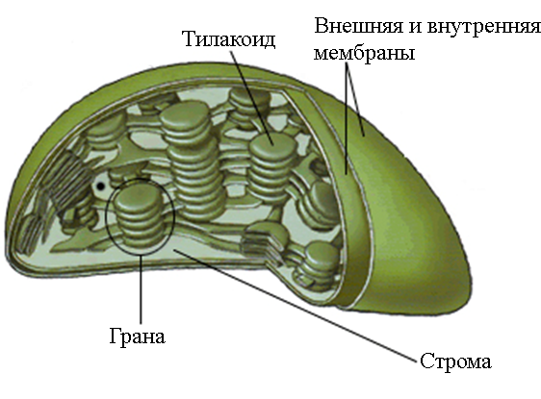
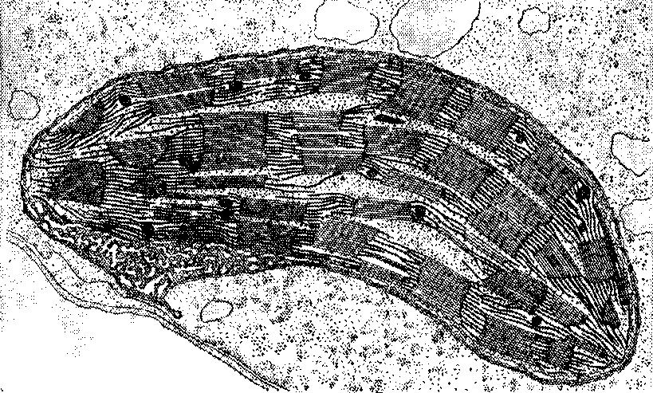
Хлоропласт
Функция: фотосинтез

Slide 15
Клеточная стенка
Функции:
поддержание формы тела растения
защита клетки
Состоит из целлюлозы
Центральная вакуоль (тонопласт)
Функции:
поддержание формы тела растения
хранение веществ
разбор ненужных органоидов

Slide 16
Органы передвижения

Slide 17
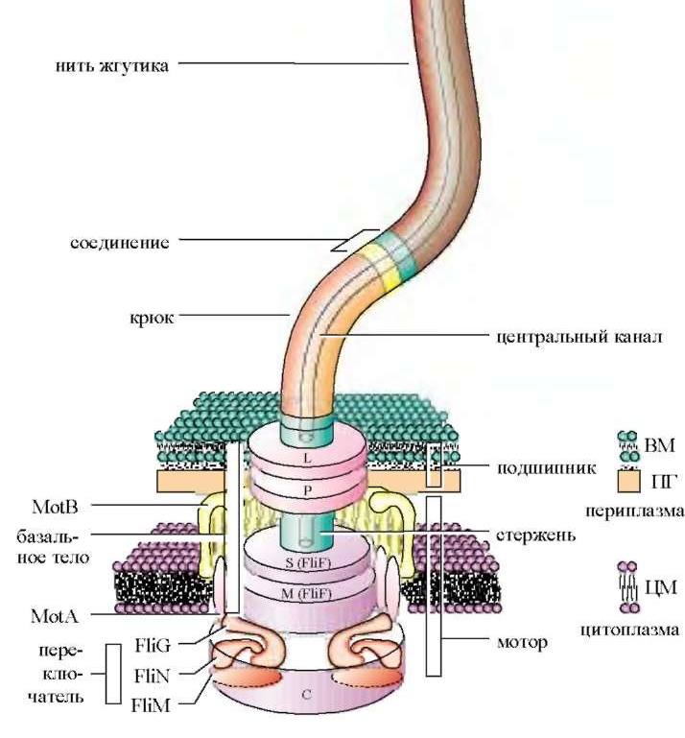
Жгутик прокариот

Slide 18
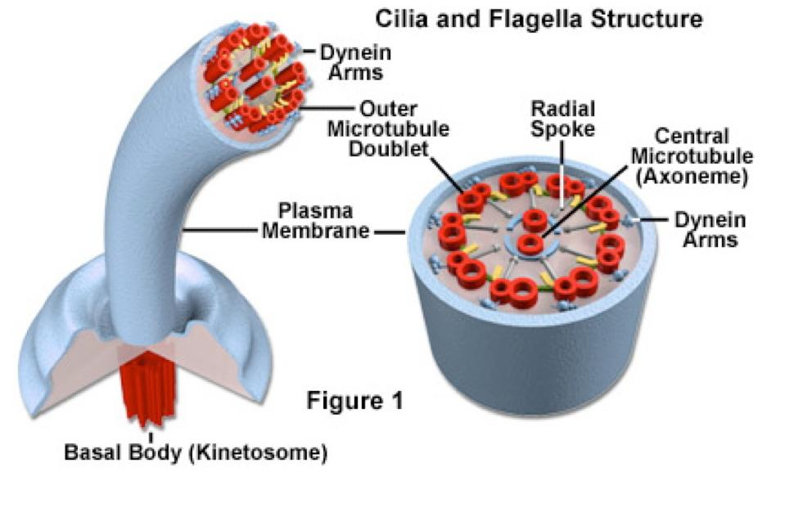
Жгутики и реснички эукариот

Slide 19
Мембраны и транспорт

Slide 20
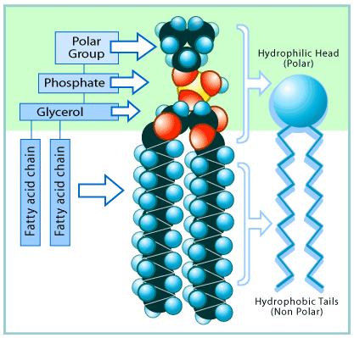
Phospholipid

Slide 21
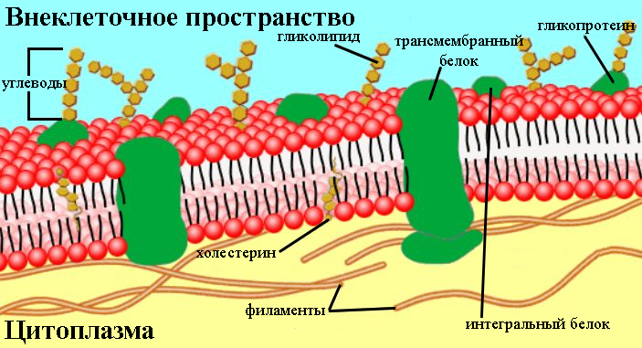
Структура плазматической мембраны

Slide 22
Структура плазматической мембраны

Slide 23
Структура плазматической мембраны

Slide 24
Мембранные белки
Трансмембранные (проходят насквозь фосфолипидного бислоя)
Интегральный (погружен в фосфолипидный бислой)
Периферический (прикреплен к поверхности мембраны)

Slide 25
Модель жидкой мозаики
предложена в 1972 г. Сингером и Николсоном;
заменила существовавшую до этого модель Доусона и Даниелли;
утверждает, что биологические мембраны могут рассматриваться как двумерная жидкость, в пределах которой белковые и липидные молекулы свободно дрейфуют.
Несмотря на то, что липидный бислой, формирующий основу мембран, действительно образует двумерную жидкость, плазматическая мембрана также содержит большое количество белков, которые структурируют мембрану. Примером таких структур могут служить белок-белковые комплексы с участием актина, которые укрепляют мембрану, и липидные плотики.

Slide 26
Мембранные белки
Функции:

Slide 27
Мембранные белки
Функции:
сайты связывания гормонов;
иммобилизованные ферменты;
адгезия клеток;
взаимодействие клеток и передача сигнала между ними;
каналы пассивного транспорта;
«насосы» для активного транспорта.

Slide 28
Транспорт через мембраны

Slide 29
Пассивный транспорт
Происходит по градиенту концентрации.
Не требует энергии.
Бывает двух видов:
простая диффузия через липидный бислой
облегченная диффузия
http://highered.mcgraw-hill.com/sites/0072943696/student_view0/chapter3/animation__how_facilitated_diffusion_works.html

Slide 30
Активный транспорт
Происходит против градиента концентрации.
Требует затрат энергии.
http://highered.mcgraw-hill.com/sites/0072943696/student_view0/chapter3/animation__how_the_sodium_potassium_pump_works.html
Вещество переносится через мембрану при помощи специального белка-переносчика, который тратит энергию АТФ.
Сопряженный транспорт – случай, когда транспорт одного вещества по градиенту концентрации дает достаточно энергии для одновременного транспорта другого вещества против градиента концентрации.

Slide 31
Диффузия и осмос
Диффузия – пассивное движение частиц из области с высокой концентрации в область с низкой.
Осмос – это пассивное движение молекул воды через частично проницаемую мембрану из области низкой концентрации растворенного вещества в область высокой.

Slide 32
Осмос
http://highered.mcgraw-hill.com/sites/0072943696/student_view0/chapter3/animation__how_osmosis_works.html

Slide 33
Осмос
http://highered.mcgraw-hill.com/sites/0072943696/student_view0/chapter3/animation__how_osmosis_works.html

Slide 34
Осмос
http://highered.mcgraw-hill.com/sites/0072943696/student_view0/chapter3/animation__how_osmosis_works.html

Slide 35
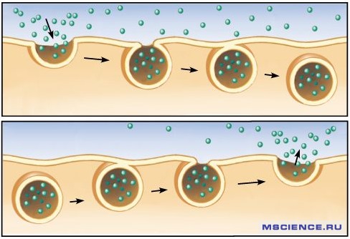
Эндо- и экзоцитоз

Slide 36
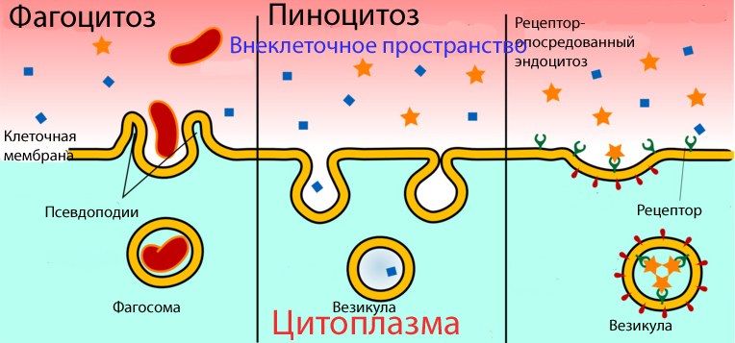
Эндо- и экзоцитоз

Slide 37
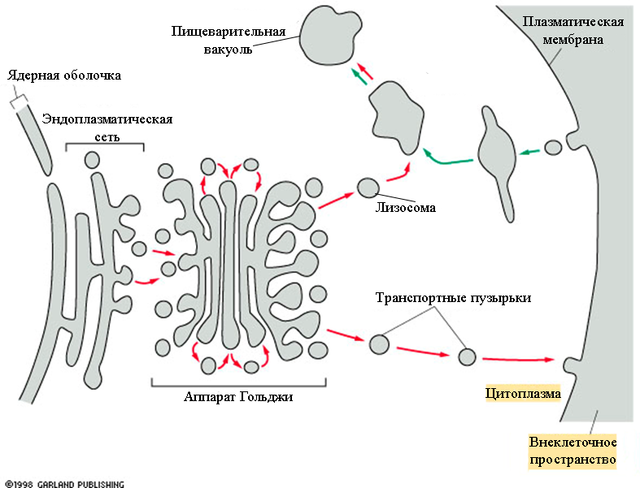
Транспорт веществ в пузырьках внутри клетки

Slide 38
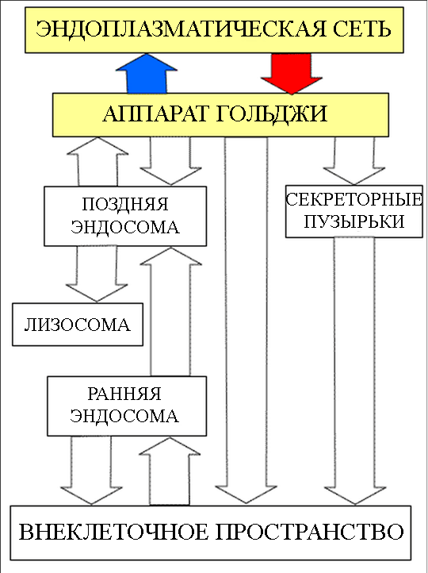
Транспорт веществ в пузырьках внутри клетки

